Slide 1


云计算原理与实践
Principles and Practice of Cloud Computing

Slide 2
Outline
13.1 软件开发云的概念
13.2 华为软件开发云服务
13.3 DevCloud技术方案
13.4 实践：DevCloud实战

Slide 3
13.1软件开发云的概念
传统软件开发中的挑战
云计算给软件开发带来的新可能
云时代的软件开发
云计算的推动力

Slide 4
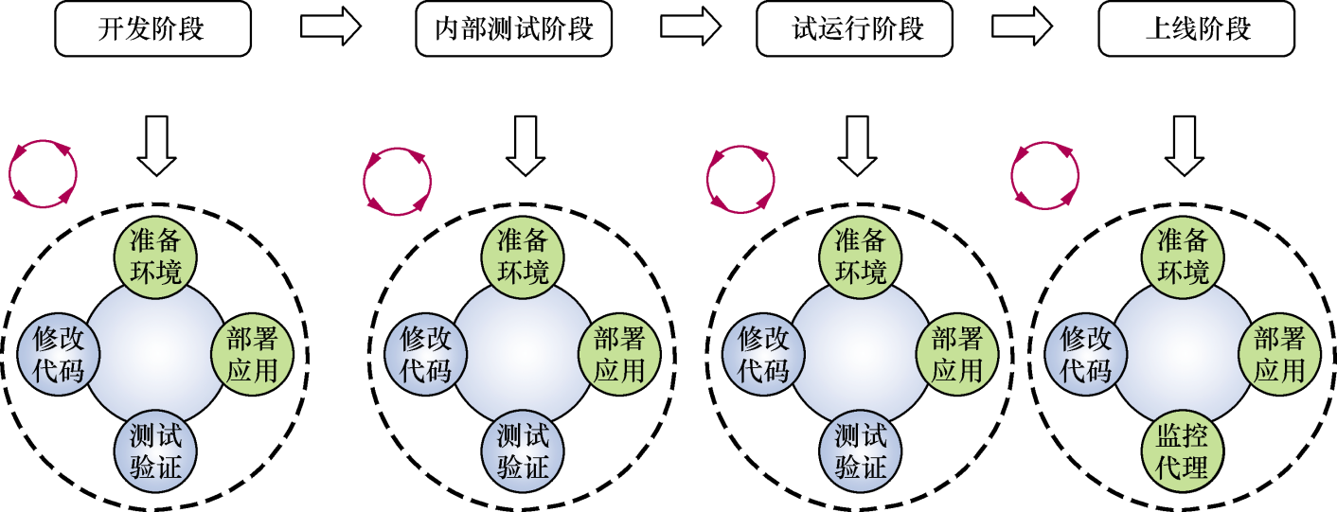
13.1.1 传统软件开发中的挑战
获取基础设施（硬件、软件 和网络等）非常困难，基础 设施的交付周期也非常长
部署和维护各种开发及测试 环境令人头痛
开发及测试环境无法完全复 现生产环境的场景
人为地割裂IT、开发、测试 和运维部门
软件开发的整个过程

Slide 5
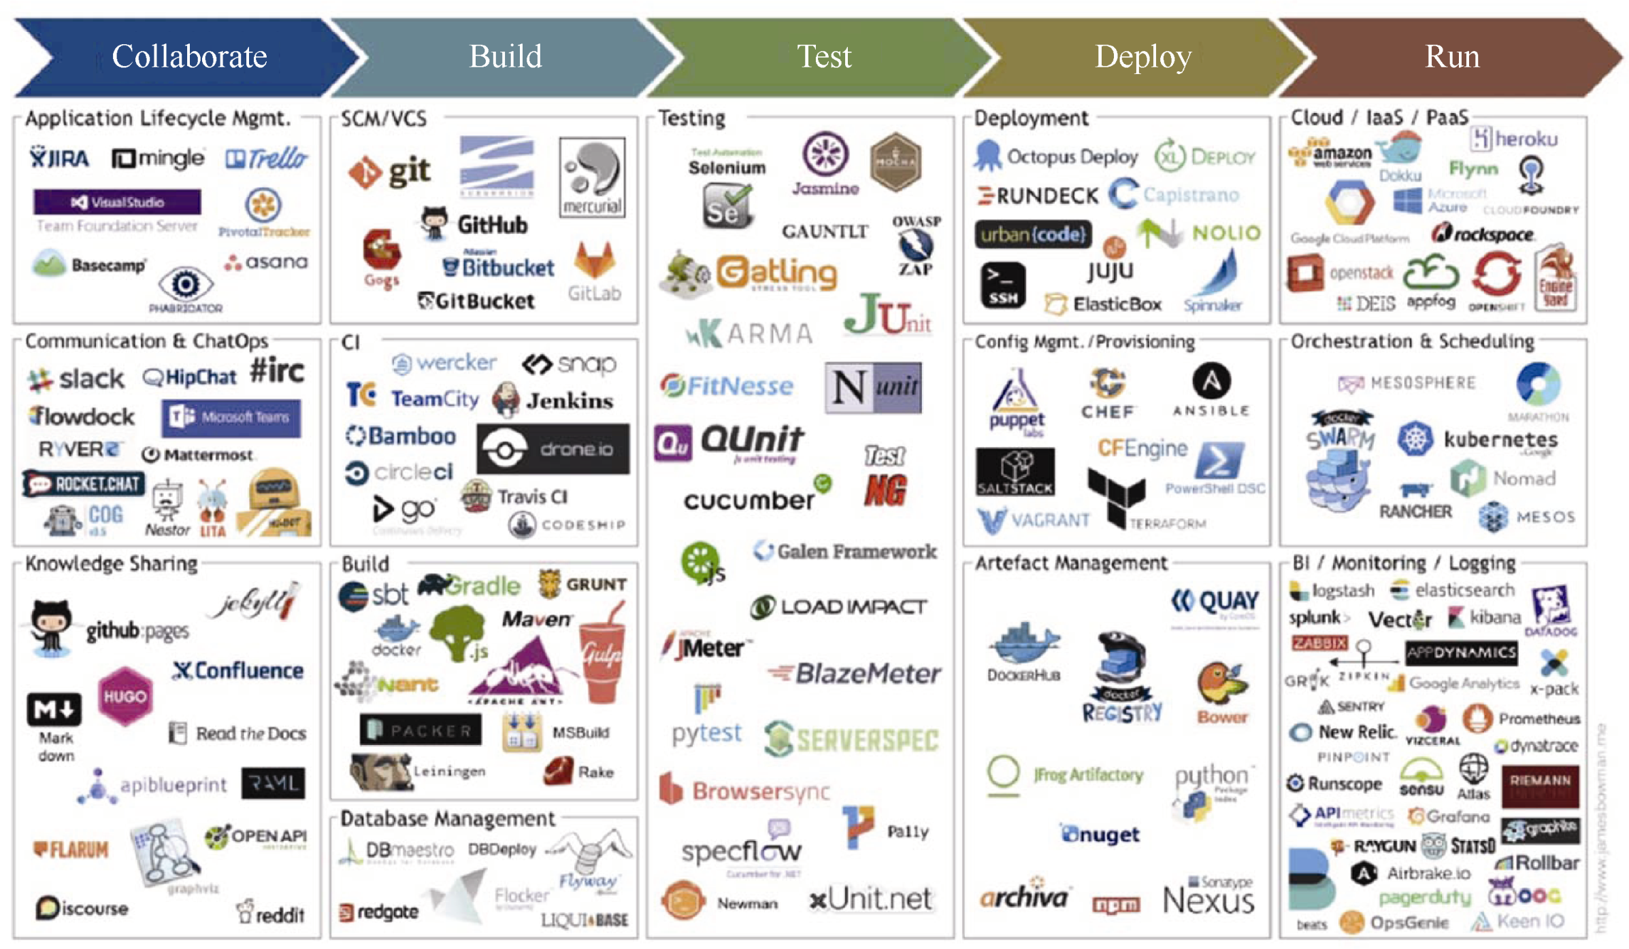
图13.2 DevOps工具链

Slide 6
13.1.2 云时代的软件开发
利用IaaS平台提高开发和测试人员获取基础设施的效率
利用DevOps思想和可编程的IaaS资源融合软件开发的各个阶段， 打破原来存在的人为割裂，加大整个流程的迭代速度
通过直接使用大量的通用云服务来减少工作量，加速软件上线周 期

Slide 7
13.2 华为软件开发云服务
华为软件开发云服务（DevCloud）：是指在云端进行项目管理、 配置管理、代码检查、编译构建、测试、部署、发布等的云计算 平台，主要可以解决软件开发的环境设置并减少软件开发人力投 入方面的成本，帮助初创企业、软件开发企业提升开发能力，规 范开发流程，提高开发效率，这是云计算的成果，也是未来发展 的趋势。

Slide 8

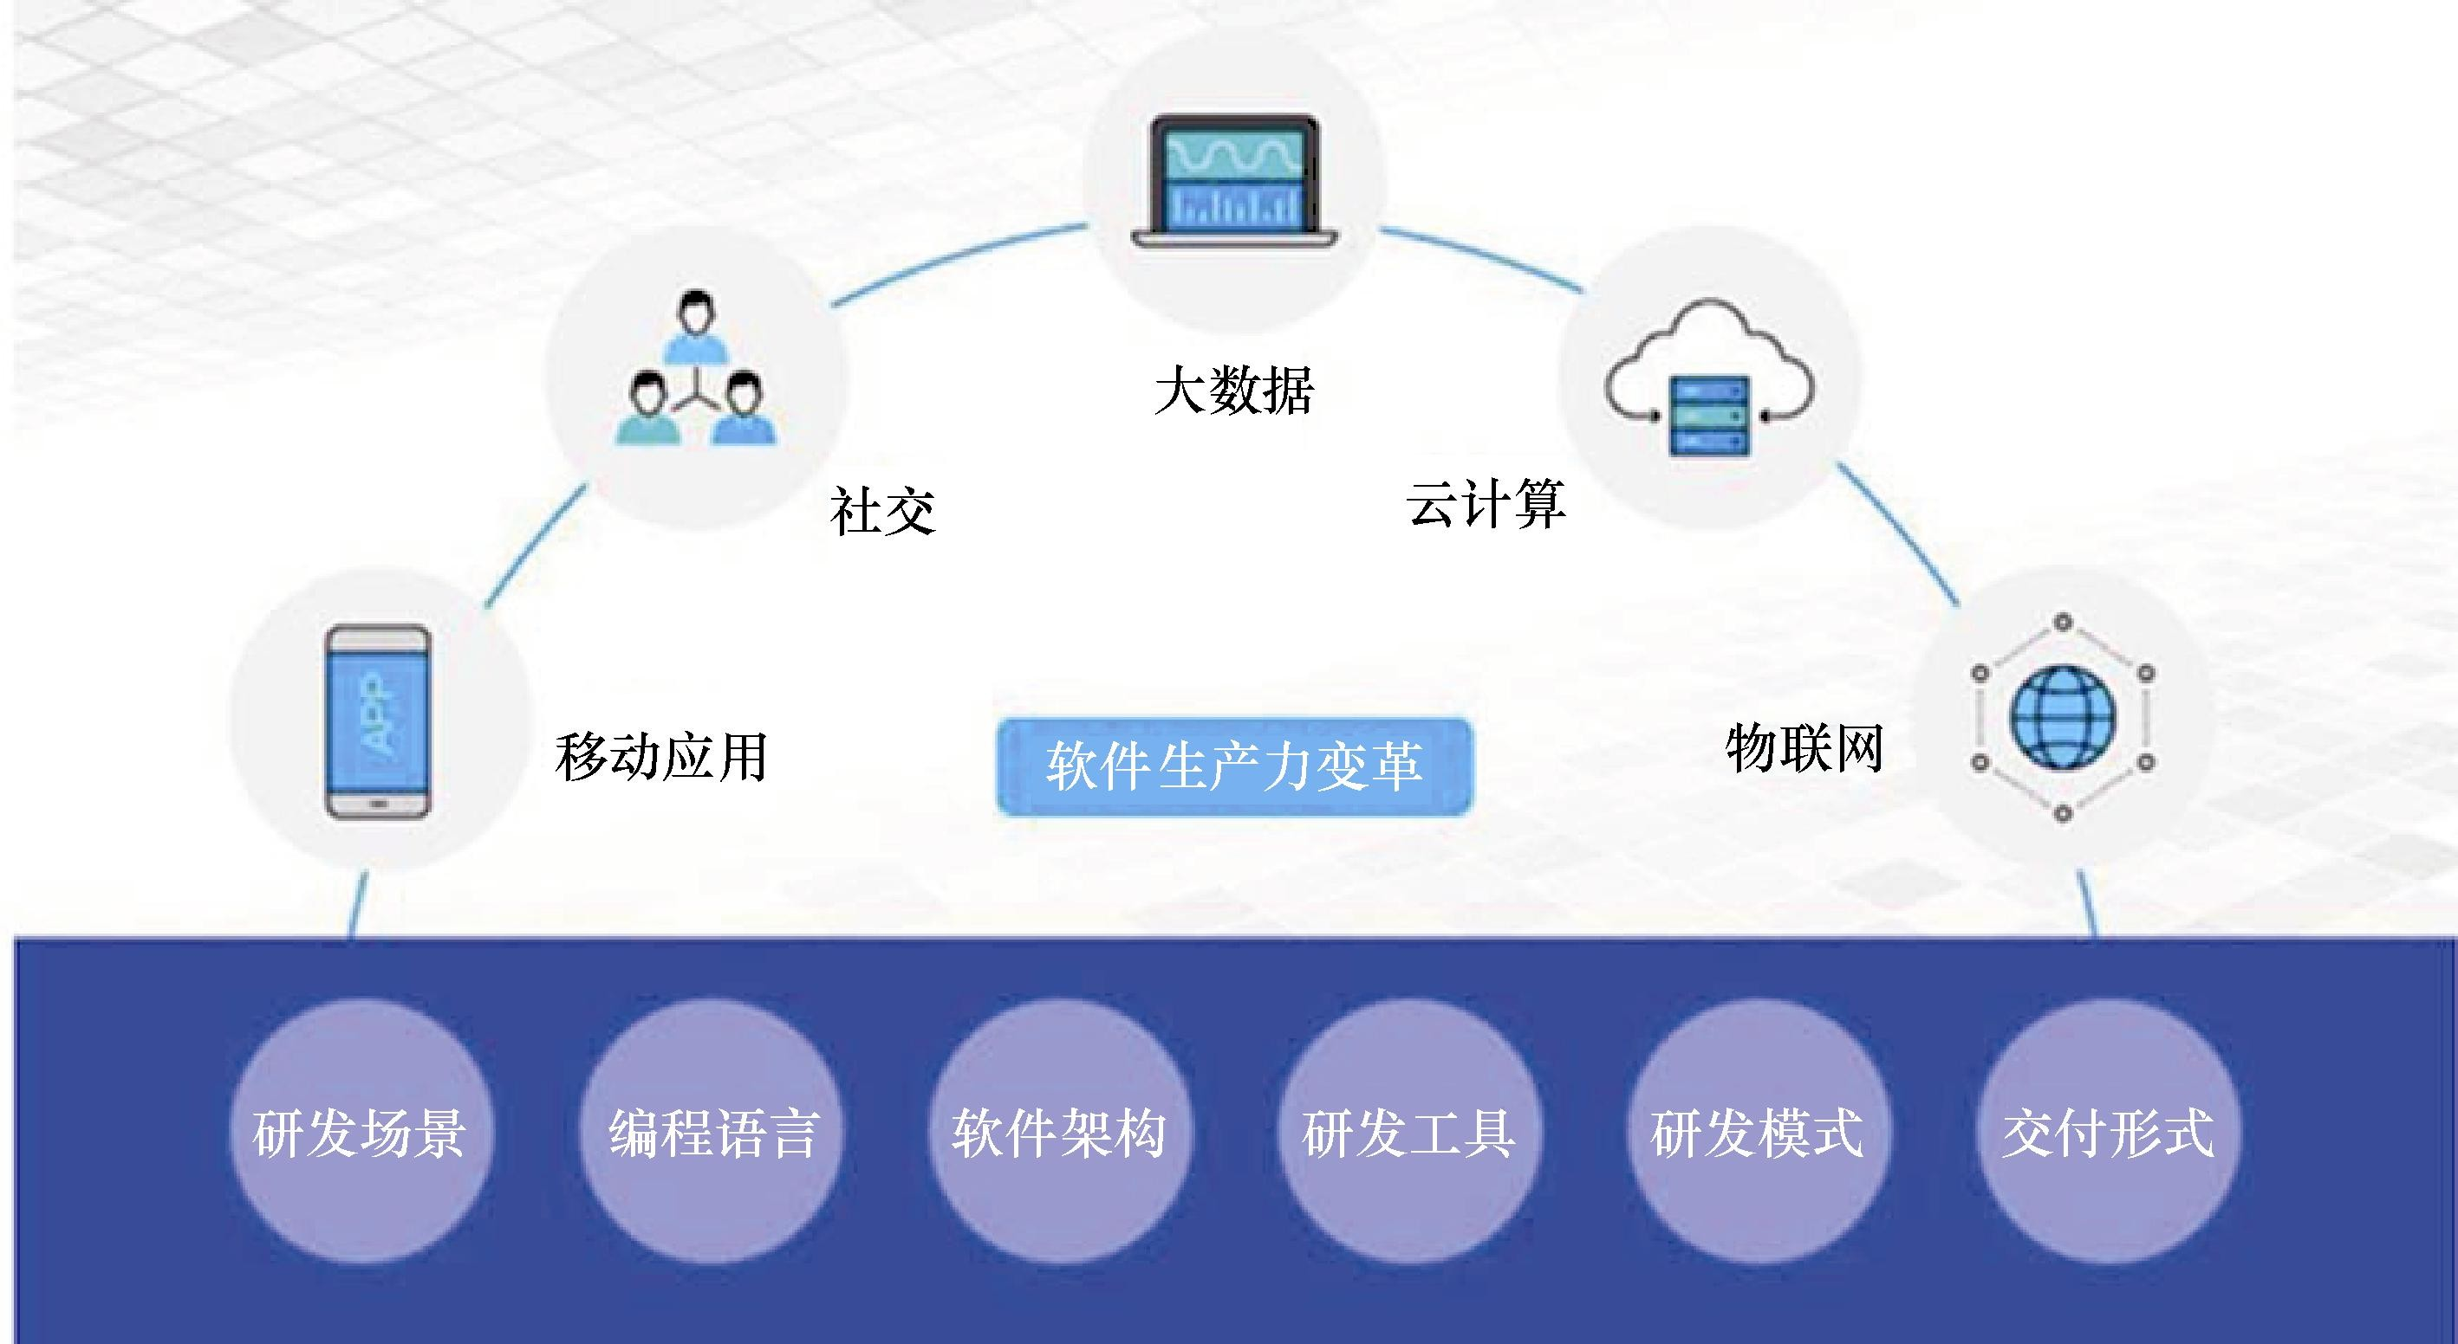
13.2.1 软件交付的趋势和挑战
软件生产力变革
研发场景：据业界预测，到2025年，80 的企业应用将
运行在云中，100 的应用将在云中开发，软件的开发、 测试、部署、运维都在云中进行
编程语言：Go、Scala、R、Node.js、Python等新型编 程语言不断涌现，新型编程语言需要新型研发工具提 供更加友好的支撑
软件架构：基于容器的微服务化架构，Cloud Native 云原生应用代表着分布式软件架构的演进方向，这对 软件研发提出了新的要求
研发工具：研发工具向着轻量化、服务化、云化、容 器化、社交化、智能化等方向发展
研发模式：DevOps成为继敏捷、精益之后被企业广泛 接受的新型研发模式
交付形式：软件交付正在从包交付向着工程化交付转 变

Slide 9
13.2.2 DevCloud核心理念
云上开发：开发、测试、部署、运维、监控、分析、反馈等一切研发活动都 在云上进行，利用云的弹性伸缩能力进行并发加速，大幅提高研发活动的效 率
持续交付/DevOp：全面承载持续交付和 DevOps 的先进研发模式，实现开发、 测试、运维的跨地域协同和同步迭代，支撑运营数据驱动开发，快速交付， 快速反馈
全生命周期：提供端到端的研发工具服务，实现全生命周期覆盖，并融入企 业级敏捷和精益等先进研发理念
体验与乐趣：90后开发者逐步成为软件开发的主力，开发者年轻化是趋势， 为了迎合年轻化的开发者，华为云DevCloud在设计之初就非常重视产品体验， 除了提质增效，还要让软件开发者在软件开发之中体验到乐趣

Slide 10
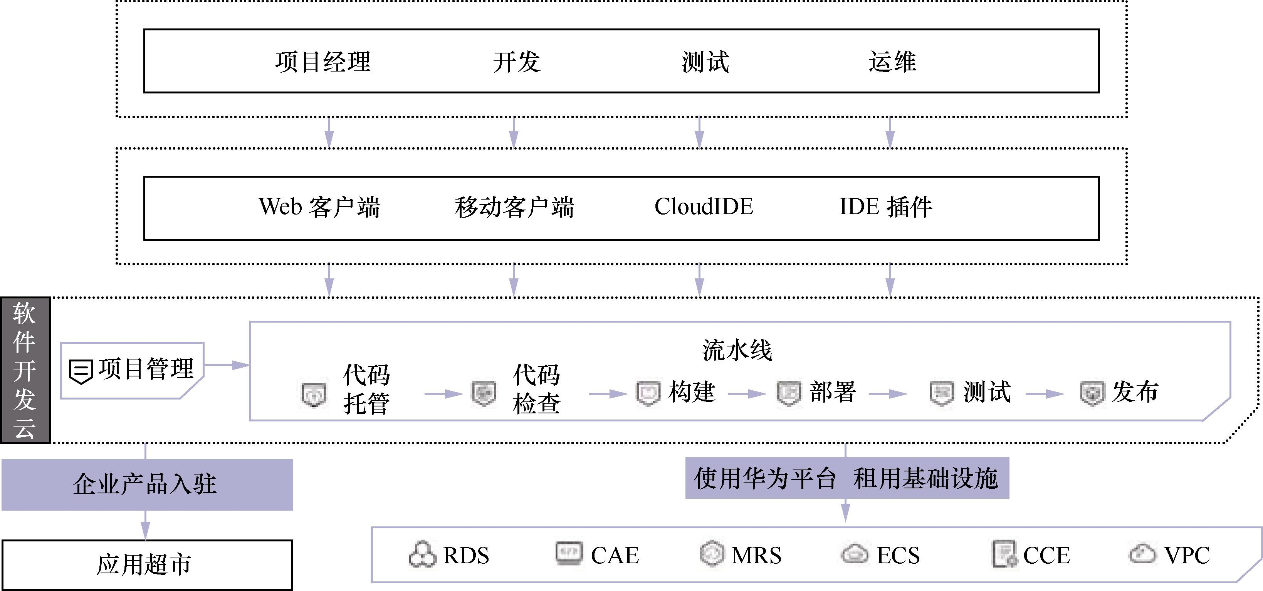
13.3.1 DevCloud总体架构
DevCloud的逻辑架构
DevCloud提供多种接入方式，如 App移动端、Web端、OpenAPI，可 以随时随地进行软件交付
DevCloud提供八大核心服务：项 目管理、代码托管、代码检查、 编译构建、流水线、测试、部署、 发布，并支持把业务软件部署到 开发环境、集成环境、生产环境 等不同的研发与运营环境

Slide 11
13.3.2 DevCloud主要服务
项目管理：包含多项目管理、敏捷迭代、需求管理、缺陷跟踪、文档管理、看板、百科Wiki、报表统 计分析等功能
代码托管：代码托管（CodeHub）是面向软件开发者提供的基于Git的在线代码托管服务，包括代码克 隆/下载/提交/推送/比较/合并/分支等
代码检查：代码检查（CodeCheck）面向软件开发者提供代码质量分析服务，支持 Java、JavaScript、 Web、CSS、C++、Android（Gradle）、PHP 和 C#等业界主流开发语言
编译构建：编译构建（CloudBuild）与代码托管无缝对接，为用户提供配置简单的混合语言构建平台， 实现编译构建云端化，支撑企业实现持续交付，缩短交付周期，提升交付效率
测试管理：测试管理：（TestMan）是面向软件开发者提供的一体化测试管理云服务，覆盖测试需求、 用例管理、缺陷管理，多维度评估产品质量，帮助用户高效管理测试活动，保障产品高质量交付
部署：部署服务（CloudDeploy）提供可视化、一键式部署服务，支持并行部署和流水线无缝集成， 实现部署环境标准化和部署过程自动化
发布：发布管理（ReleaseMan）是面向软件开发者提供软件发布管理的云服务，提供软件仓库、软件 发布、发布包下载、上传、发布包元数据管理等功能
流水线：流水线（CloudPipeline）提供可视化、可定制的自动交付流水线，帮助企业缩短交付周期， 提升交付效率

Slide 12
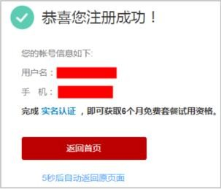
13.4 实践：DevCloud实战
华为云DevCloud注册成功
注册
进入华为云官网首页，单击页面右 上角的“注册”。
设置用户名、手机号、短信验证码、 密码并勾选“我已阅读并同意《华 为云用户协议》和《隐私保护》”， 单击“同意协议并注册”。
用户注册成功

Slide 13
Thanks!

